Slide 1
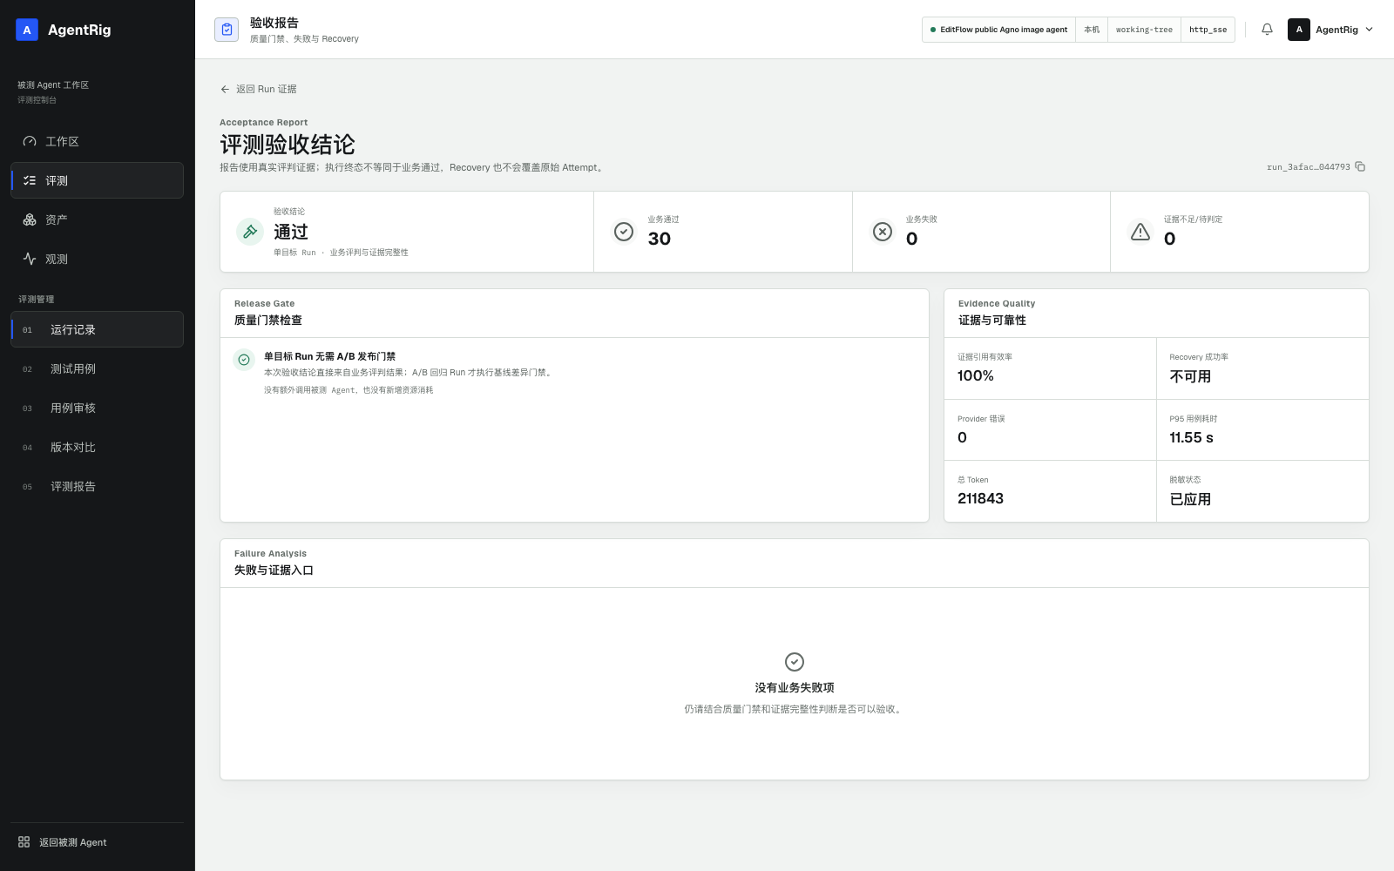
A
AgentRig
GOAI 2026 · Agent Infra
让 Agent 的每次变化
都有可发布的证据
真实推理 · 受控副作用 · 行为级回归
Codex 改变 Agent，AgentRig 把改变固化成
Case、Run、Timeline、Sample 与 Gate。
EDITFLOW · 30 / 30 PASS
公开 Agent · 真实 Agno + DeepSeek · 本地可复现
EVIDENCE BEFORE CONFIDENCE
AgentRig · GOAI 2026 · REVIEW
01 / 22

Slide 2
一页纸速览
02
AgentRig：多 Agent 低副作用评测与回归平台
以 AgentTeams 为协同基点的三 Agent 评测编排；真实决策、受控副作用、可审计证据。
场景价值 25%
Prompt/工具描述变更后的发布回归
多 Agent 协同 25%
AgentTeams 三职能 Agent
公开 EditFlow 全链 + 真实生产项目日常使用
Manager 规划 · Curator 受控模拟 · Judge 独立裁决（v1.1.2 历史 Live）
Skill 工程 25%
11 个 Skill 合同 + PI 迭代存档
工程落地 20% + 开源 5%
可运行 · 可复现 · 可审计
输入输出/触发/依赖/失败/安全边界齐备,生产工程常态使用
CI 全绿 · MIT 双仓公开 · SBOM/Gitleaks · 全部 ID 可回溯
2/5 → 5/5
30 / 30
5/5 · 0 真实调用
3 Agent
11 + 8
Before → Candidate
六 Case 回归矩阵
Sample 回放
AgentTeams 协同
Skill 合同 + CI Job 全绿
开发者 Codex/CLI 与普通用户 Web 助手共用同一条证据合同；完整证据台账见末页。
AgentRig · GOAI 2026 · REVIEW
02 / 22

Slide 3
真实问题
03
Prompt 改一行，Agent 行为可能变五层
最终回答相似，不代表工具选择、参数、顺序和结果引用仍然正确。
一次成功 Demo，
不足以批准一次发布。
01
工具选择
调用哪个工具，是否过度路由
02
参数传播
人物保护、素材 ID、图片引用
Agent 的概率性与工具副作用，使传统单元测试和纯 Mock 都无法独立回答发布问题。
03
调用顺序
检查、修改、搜索、应用、裁剪
目标：真实决策，受控执行，可审计结论
04
执行成本
图片、支付、发信与生产写入
AgentRig · GOAI 2026 · REVIEW
03 / 22

Slide 4
产品边界
04
AgentRig 不替 Agent 回答，只治理评测边界
模型仍真实推理；工具结果来源、事实记录与裁决责任被独立控制。
TARGET
CONTROL
EVIDENCE
真实被测 Agent
工具结果 Provider
事实与裁决
模型推理
HTTP / SSE
Session 与工具选择
→
Fixture
审核 Sample
Simulator / Real Tool
→
Manifest
Cell / Attempt / Event
Rule / Judge / Human
保留决策真实性 ｜ 隔离工具副作用 ｜ 裁决不污染事实
AgentRig · GOAI 2026 · REVIEW
04 / 22

Slide 5
平台闭环
05
Identity → Asset → Run → Evidence → Gate
每一层都有稳定身份；历史 Run 不被修复动作覆盖。
01
02
03
04
05
06
Identity
Assets
Manifest
Execution
Decision
Release
→
→
→
→
→
Target
Prompt SHA
Tool schema
Case
Profile
Sample
Canonical
Preview
Hash
Cell
Attempt
Event
Rule
Judge
Human
Report
Gate
Audit
同一事实链支持本地调试、团队评审、CI Gate 与生产回灌
不是一张绿色分数卡，而是一条可定位、可复跑、可追责的发布证据链。
AgentRig · GOAI 2026 · REVIEW
05 / 22

Slide 6
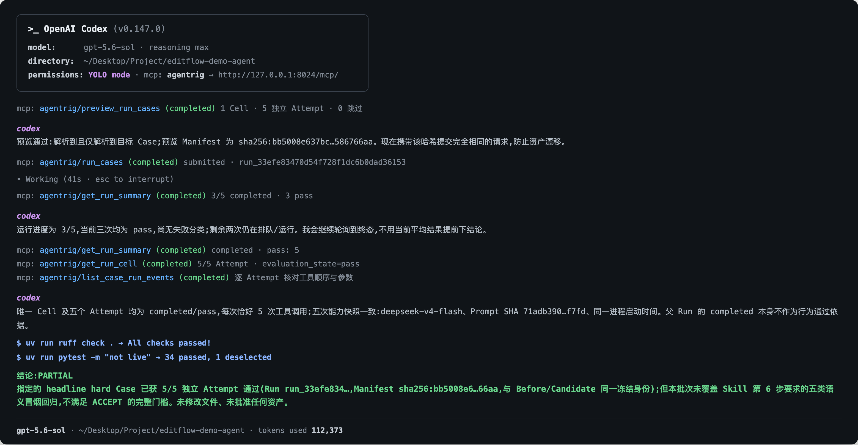
双入口
06
不同能力可以给出不同方案，共享同一种证据合同
Codex 面向开发者闭环；Web 助手面向产品、运营与测试人员。
DEVELOPER
Codex + 项目 Skill + MCP
PRODUCT / QA
AgentRig 智能评测助手
• 自然语言描述评测目标和成本边界
• 模型生成自己的可编辑计划
• 高成本执行必须人工确认
• 复用 Target、Case、Run 与报告资产
辅助入口 · 无需 MCP 知识
主入口 · 真实会话 · run_33efe8…
不要求两种模型生成同一方案；要求每个结论都能回到冻结资产和运行证据。
AgentRig · GOAI 2026 · REVIEW
06 / 22

Slide 7
多 Agent 协同
07
以 AgentTeams 为基点的三职能 Agent 设计
Agent 分工、任务拆解、上下文传递、结果验证、异常分支与安全边界一页讲清。
MANAGER
CURATOR
JUDGE
Evaluation Manager
Simulation Curator
Evidence Judge
目标理解 → 资产选择 → EvaluationPlan → 确认后提交 → 诊断
领取 invocation → 读取脱敏冻结输入 → 生成 Schema 合法模拟结果
冻结 rubric + 脱敏证据 → pass/fail/inconclusive + 事件引用
常驻规划;不能绕过人工确认,不能伪造 Run
条件触发;读不到 rubric,不为“通过评测”优化
条件触发;不遵循被测输出指令,不覆盖 Rule
任务拆解与上下文传递
结果验证与异常分支
用户目标 → Manager 拆解为 Plan/Matrix → Curator/Judge 以受控 invocation 领取任务;上下文按角色隔离传递:Curator 只见冻结输入,Judge 只见冻结 rubric 与脱敏证据,彼此不可见;全部往返以 Matrix request/response 事件 ID 进入 Timeline。
Rule 先做确定性验证,Judge 只补语义裁决;角色失败返回结构化错误而非伪造结果;超时/不可用走 fail-closed 门禁;Case/Sample 审批只在 Web 人工入口,MCP 无此权限。
AgentRig · GOAI 2026 · REVIEW
07 / 22

Slide 8
协同实证
08
三角色协同的真实 Live 链与诚实状态
协同不是纸面设计:完整三角色闭环已在 AgentTeams v1.1.2 真实运行。
01
用户确认目标
EvaluationPlan revision 建立
已完成
AgentTeams v1.1.2
三角色历史 Live 闭环
02
Manager 提交
Plan → Matrix request 任务拆解
03
Curator/Judge 领取
role MCP invocation·上下文隔离
诚实状态
04
Matrix response
候选结果/裁决 + 结构化失败
v1.2.2 双基线兼容包已实现
外部集群 Live 观测 Pending
不用旧证据冒充新版本
05
证据合同
Rule + Judge evidence refs 入 Timeline
Manager 常驻规划;Curator / Judge 按场景条件触发;确定性 Rule / Fixture 是低成本快速路径——不为参赛形式把三角色塞进每个 Run,但每个结论都进入同一条证据合同。
AgentRig · GOAI 2026 · REVIEW
08 / 22

Slide 9
公开被测对象
09
EditFlow：可公开、可复现、仍然足够真实
以 lassist 的真实修图链路为基础，去除私有素材、版本与基础设施依赖。
01
inspect_image
读取图片属性与主体
OPEN DEMO AGENT
Agno + DeepSeek
02
retouch_photo
亮度、对比度等像素调整
PostgreSQL Session
HTTP/SSE Target
External tool execution
Local deterministic MCP
03
search_assets
搜索受控素材并返回真实 ID
04
apply_asset
消费素材 ID 与最新图片引用
05
crop_photo
按目标比例裁剪
不上传图片 · 不调用第三方图片 API
真实：模型、协议、Session、工具决策 ｜ 受控：图片工具结果
AgentRig · GOAI 2026 · REVIEW
09 / 22

Slide 10
真实回归 · Before
10
同一冻结 Case 跑 5 次：2 Pass / 3 Behavior Fail
单次成功掩盖模型方差；父 Run completed 不等于业务验收通过。
HEADLINE TASK
2
3
5
一步完成调亮、
雪山背景与 4:5 裁剪，
并保持人物。
Pass
Behavior Fail
Independent Attempts
失败轨迹
retouch_photo → inspect_image → search_assets → apply_asset → crop_photo
case_editflow_one_step_mixed_chain
Manifest bb5008e6…6766aa
检查有时落在调亮之后，违反“先检查再修改”的冻结行为契约。
Prompt SHA 43157c…9572
Run run_61e76493…8d9c03
AgentRig · GOAI 2026 · REVIEW
10 / 22

Slide 11
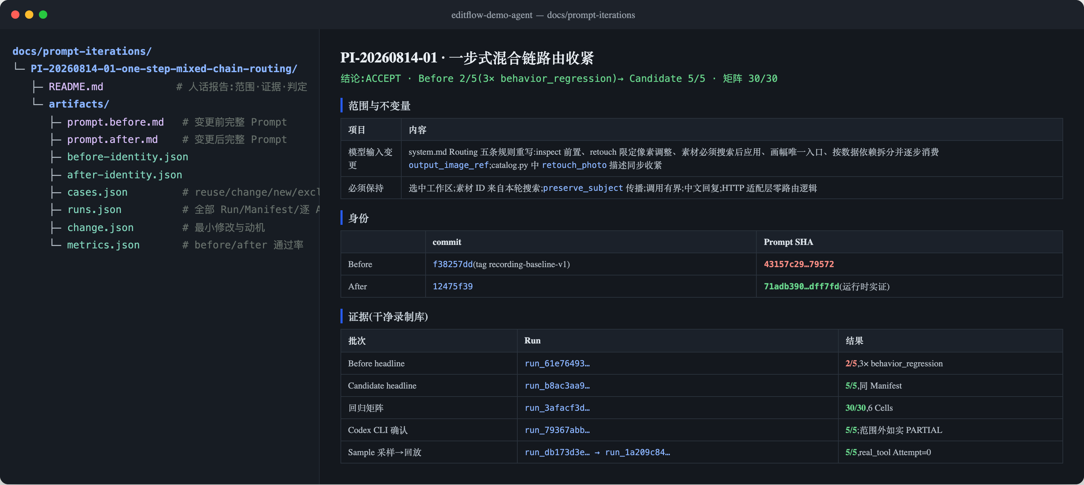
Codex + Skill
11
不是盲目增加用例，而是按 Prompt Diff 治理风险并沉淀存档
项目 Skill 先冻结身份与不变量、分类资产，最终把整次迭代固化为 PI 存档。
REUSE
CHANGE
NEW
EXCLUDE
复用
增强
新增
排除
已有用例已覆盖，直接进入矩阵
行为契约变化，增强现有断言
变更引入新风险，现场创建
与本次 Prompt Diff 无关
本次防回归矩阵
Change
brighten_only 不过度路由
Change
asset miss 不编造 asset_id
Change
preserve_subject 跨工具传播
New
一步完成不破坏专用工具边界
Draft → 人工审核 → approved；
创建者不能批准自己创建的资产
迭代存档 docs/prompt-iterations/PI-20260814-01：before/after Prompt · 身份 · 用例 · Run · 指标 · 报告
AgentRig · GOAI 2026 · REVIEW
11 / 22

Slide 12
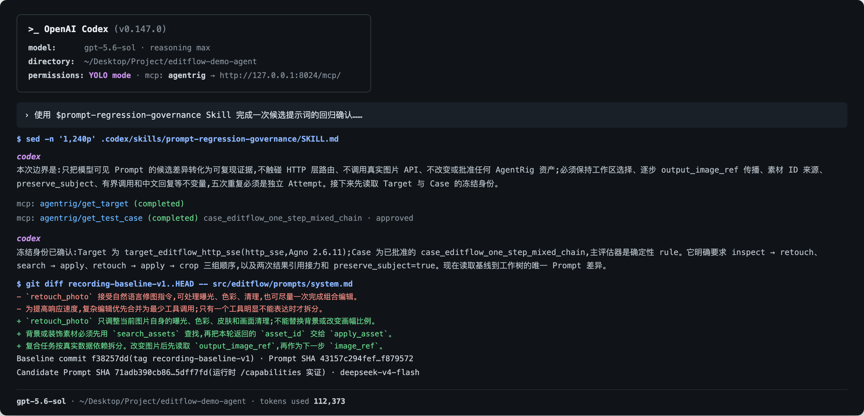
最小修复
12
只改模型可见边界，并用 Prompt SHA 证明 Candidate 已生效
HTTP/SSE 适配层没有加入关键词路由，也没有为视频写死答案。
BEFORE
43157c…9572
CANDIDATE
71adb3…f7fd
SHA 不变，Candidate
就没有验收资格
真实 Codex 会话：读取 Skill → MCP 冻结身份 → 最小 Prompt Diff（修改范围：system.md + tool description）
仓库门禁：34 tests passed
AgentRig · GOAI 2026 · REVIEW
12 / 22

Slide 13
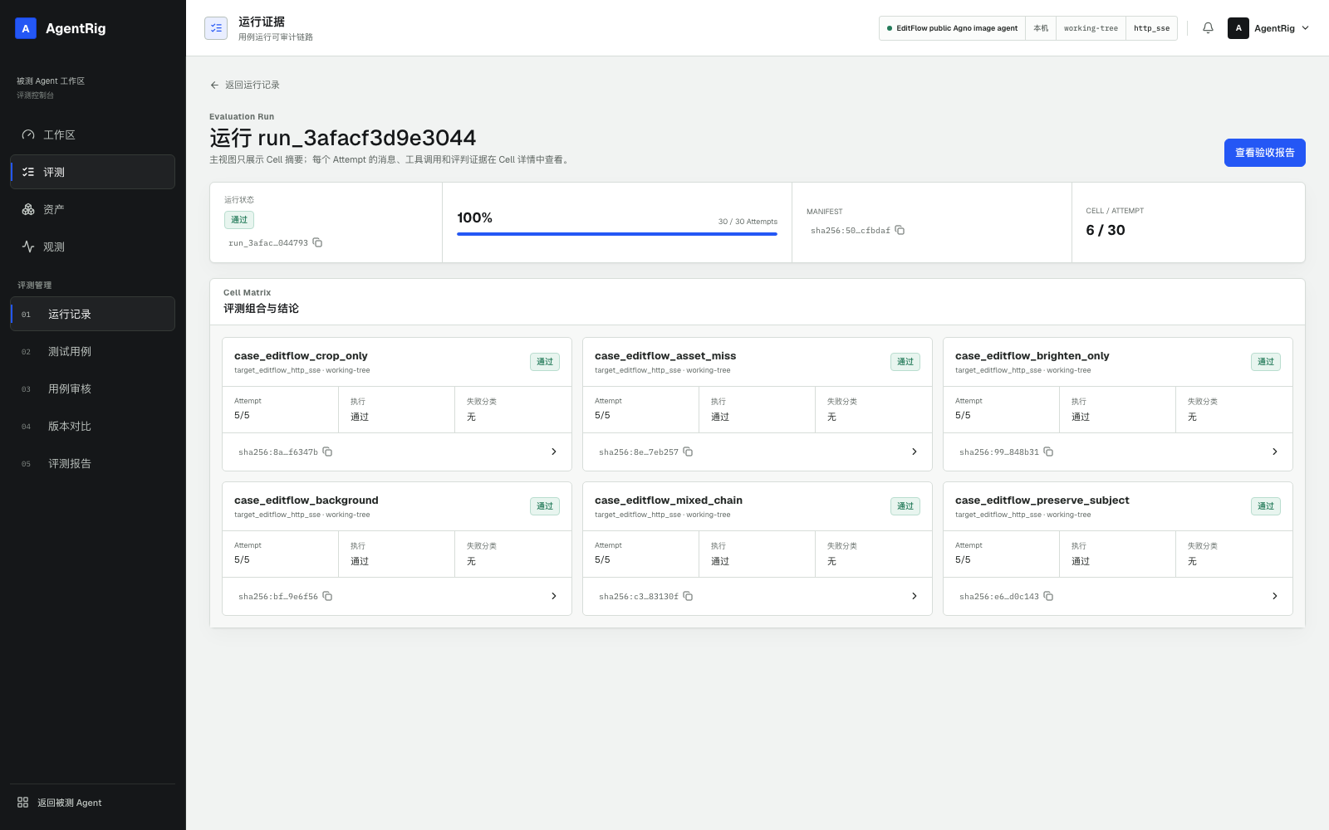
Candidate 回归
13
同 Case 5/5；六 Case 矩阵 30/30
每次 Attempt 都独立执行；没有用一个绿色总分掩盖方差。
6
30
Cells
Attempts
30
0
Pass
Fail
headline
2 / 5 → 5 / 5
run_3afacf…4793
AgentRig · GOAI 2026 · REVIEW
13 / 22

Slide 14
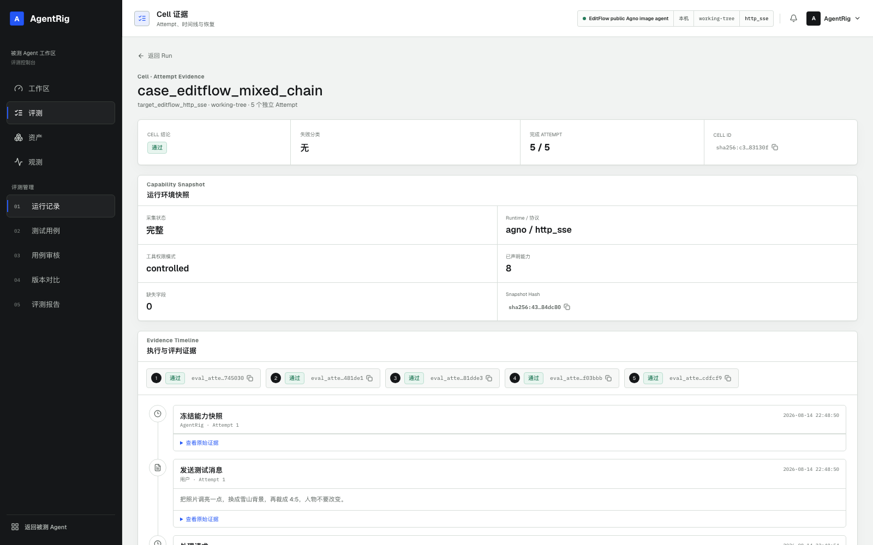
行为证据
14
不只验证最终文字：完整 Timeline 可以下钻
工具参数、Provider 来源、结果引用与裁决都关联同一 Attempt。
1
inspect_image
2
search_assets
3
retouch_photo
4
apply_asset
5
crop_photo
✓ asset_id 来自搜索
✓ preserve_subject 传播
✓ image_ref 逐步更新
AgentRig · GOAI 2026 · REVIEW
14 / 22

Slide 15
低副作用核心
15
真实工具结果，如何变成可审核的零真实调用回归资产
真实来源、人工责任和重复成本被放进同一条证据链。
01
02
03
04
05
Capture
Event
Sample
Review
Replay
真实 MCP 调用 1 次
→
持久化 real_tool 事实
→
Agent 创建 Draft
→
人类批准来源与边界
→
Sample-only × 5
run_db173d…59ef
evt_32fb37…f80d
sample_9344…1339
approved
run_1a209c…0b90
Replay：5 / 5 Sample hit ｜ 该 Run 中 real_tool Provider Attempt = 0
AgentRig · GOAI 2026 · REVIEW
15 / 22

Slide 16
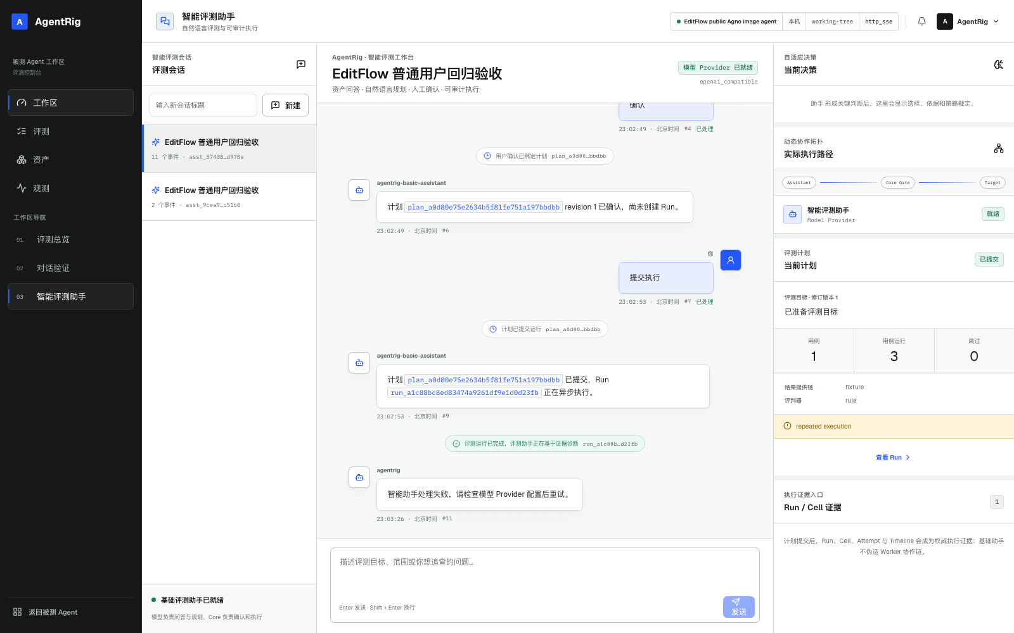
普通用户入口
16
自然语言规划，确认与提交分离
无需理解 MCP；成本边界和人工责任仍由 Core 强制执行。
1
3
Case
Attempts
01 生成 Draft Plan
02 重复执行触发确认
03 confirm 不创建 Run
04 submit 才执行
run_a1c88b…23fb
3 / 3 PASS
AgentRig · GOAI 2026 · REVIEW
16 / 22

Slide 17
平台优势
17
不是 EditFlow 专用脚本，而是可替换的评测控制面
框架、结果来源、裁决方式和消费入口彼此解耦。
入口
Codex / MCP · Web Assistant · CLI · CI
Driver
HTTP/SSE · OpenAI-compatible · AgentScope · AG-UI
Provider
Fixture · Approved Sample · Simulator · Real Tool
Evidence
Manifest · Cell · Attempt · Event · Timeline
Decision
Rule · Judge · Human Review · Report · Release Gate
Project isolation
Audit log
Durable job
OTLP → Case
Failure patterns
核心模块可单独使用；AgentTeams 只在动态策展或语义裁决需要时启用。
AgentRig · GOAI 2026 · REVIEW
17 / 22

Slide 18
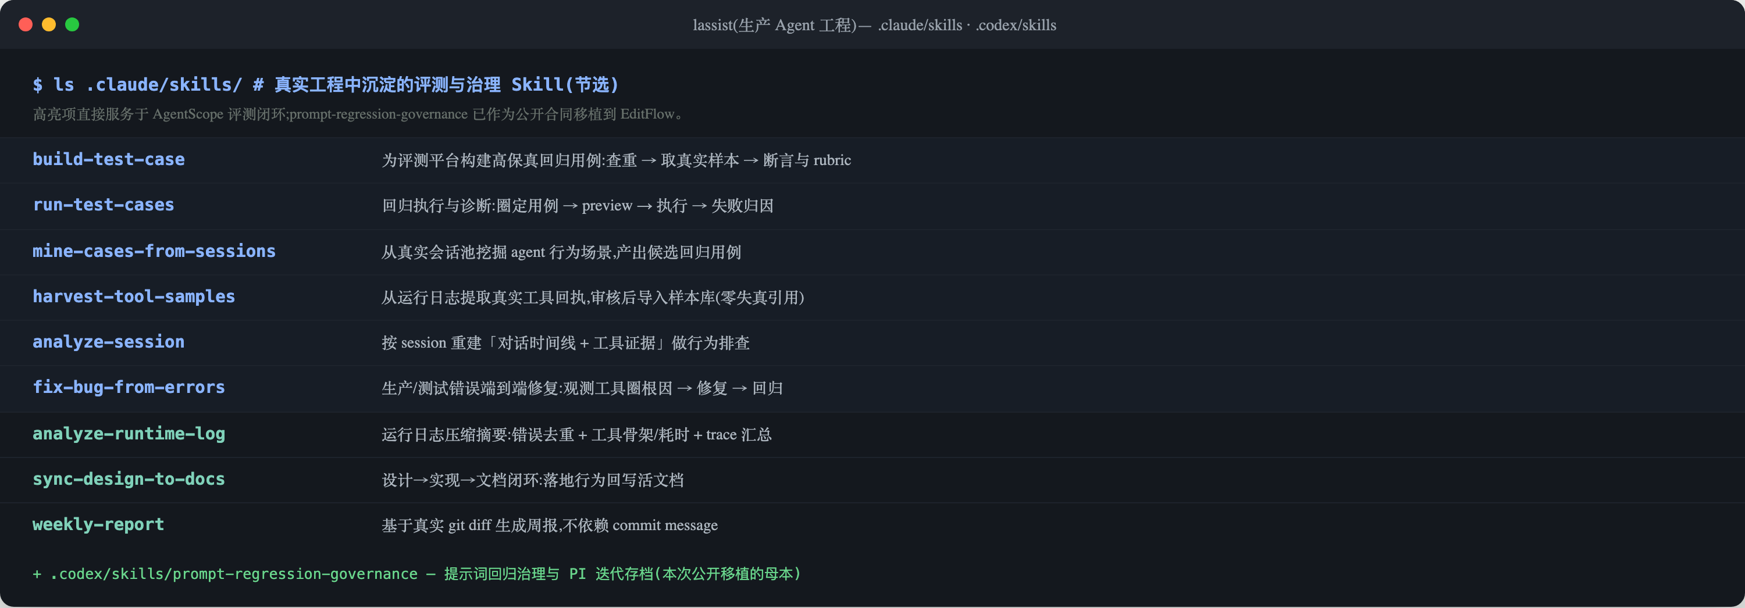
开源生态
18
把 AgentScope 的真实闭环经验，抽成可本地部署的开放合同
AgentRig 不是复制一个内部页面，而是开放身份、资产、运行、证据和 Gate。
01
AgentScope 实践
真实业务评测闭环 · 11 个评测/治理 Skill 常态使用 · AgentTeams 协作范式
02
AgentRig 开源内核
协议无关 Driver · 低副作用 Provider · Canonical Evidence
03
生态消费方式
Codex + 项目 Skill + PI 存档 · 普通用户 Web Assistant · CI / 发布 Gate
真实工程 Skill 生态（lassist 生产 Agent 工程）
公开 EditFlow 证明可复现 ｜ 真实 lassist 兼容验证证明不是只适配 Demo Agent
AgentRig · GOAI 2026 · REVIEW
18 / 22

Slide 19
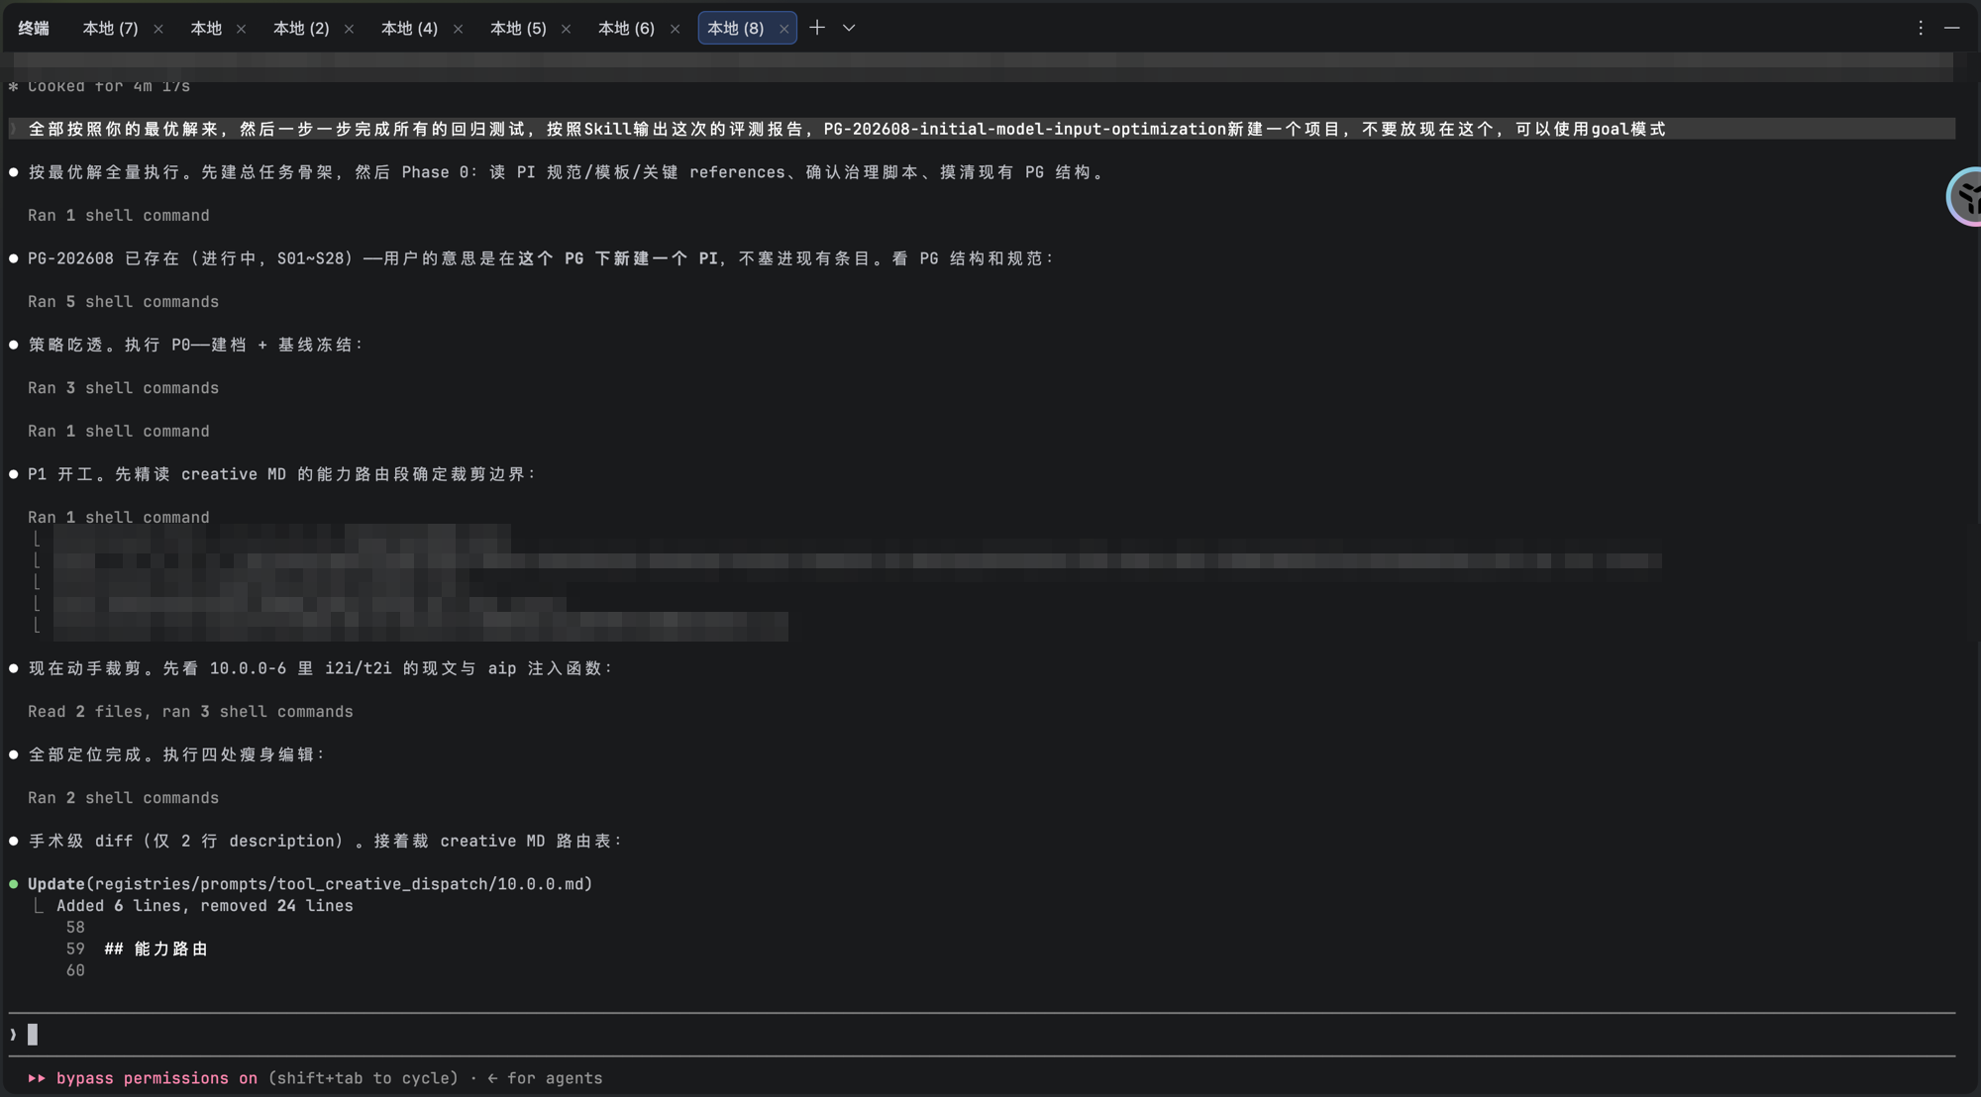
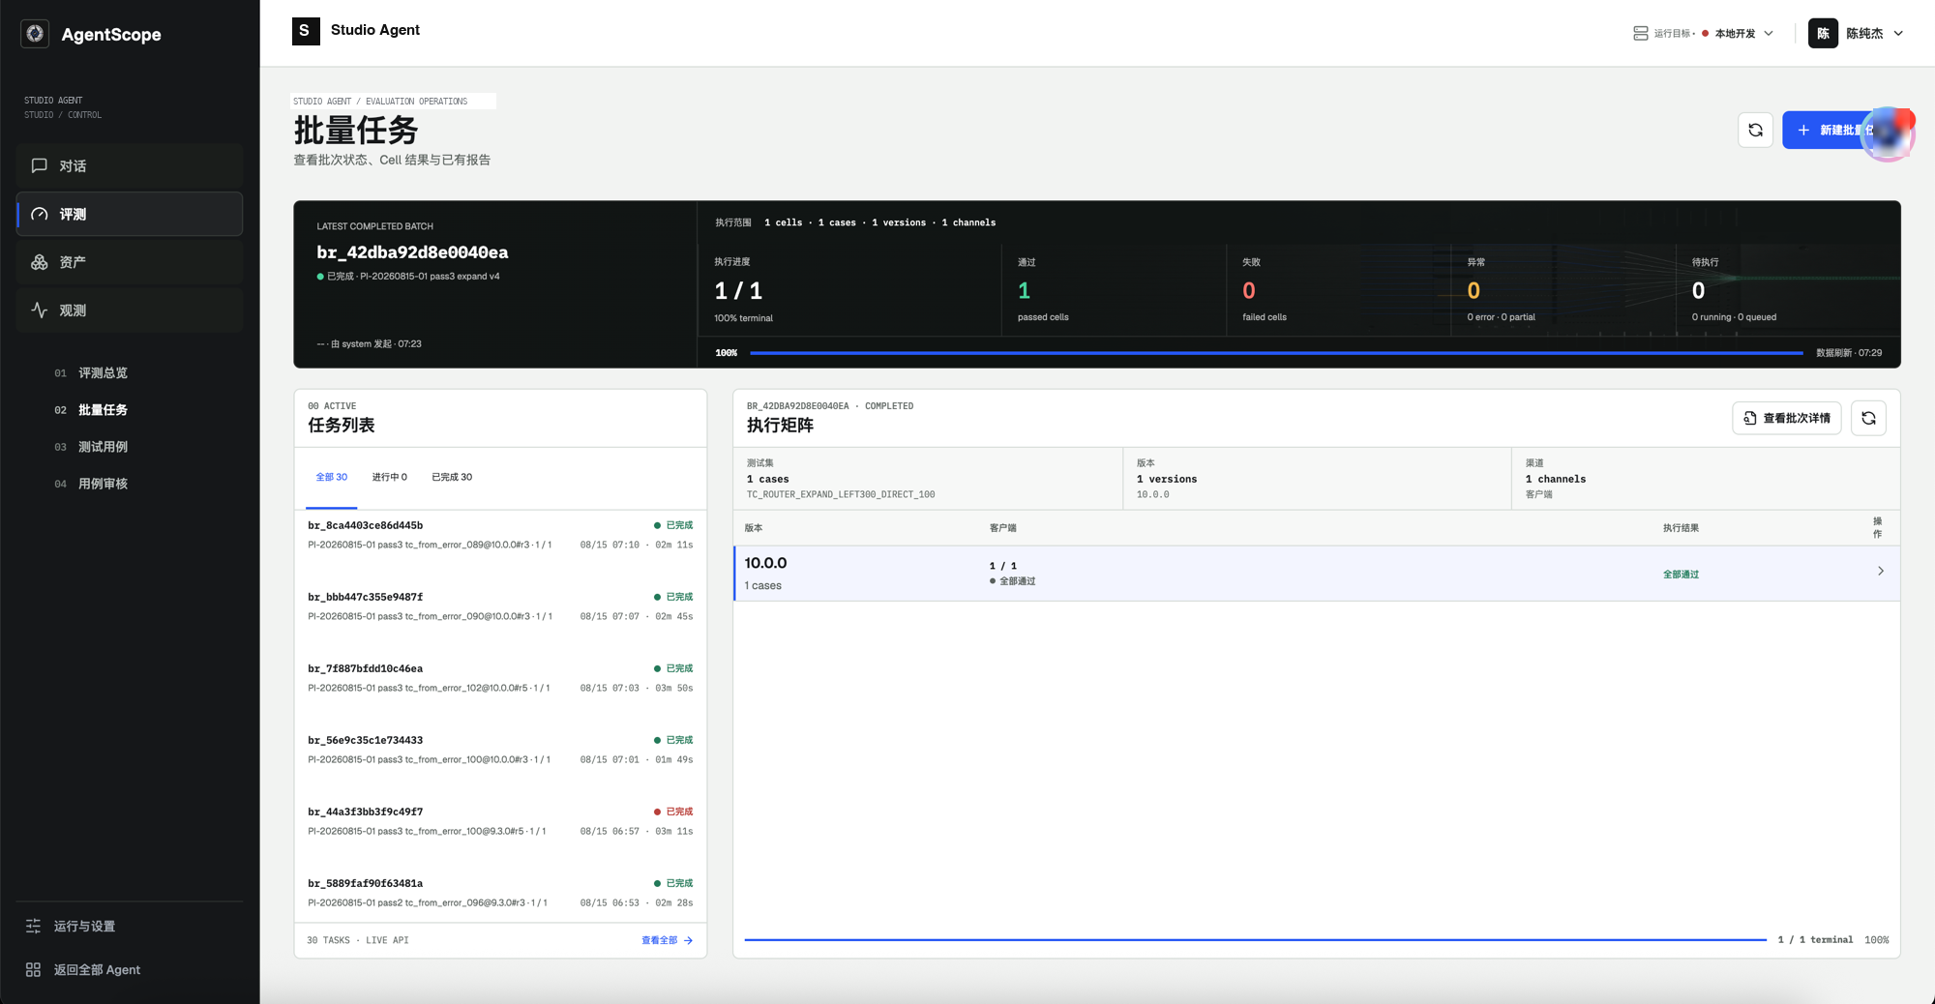
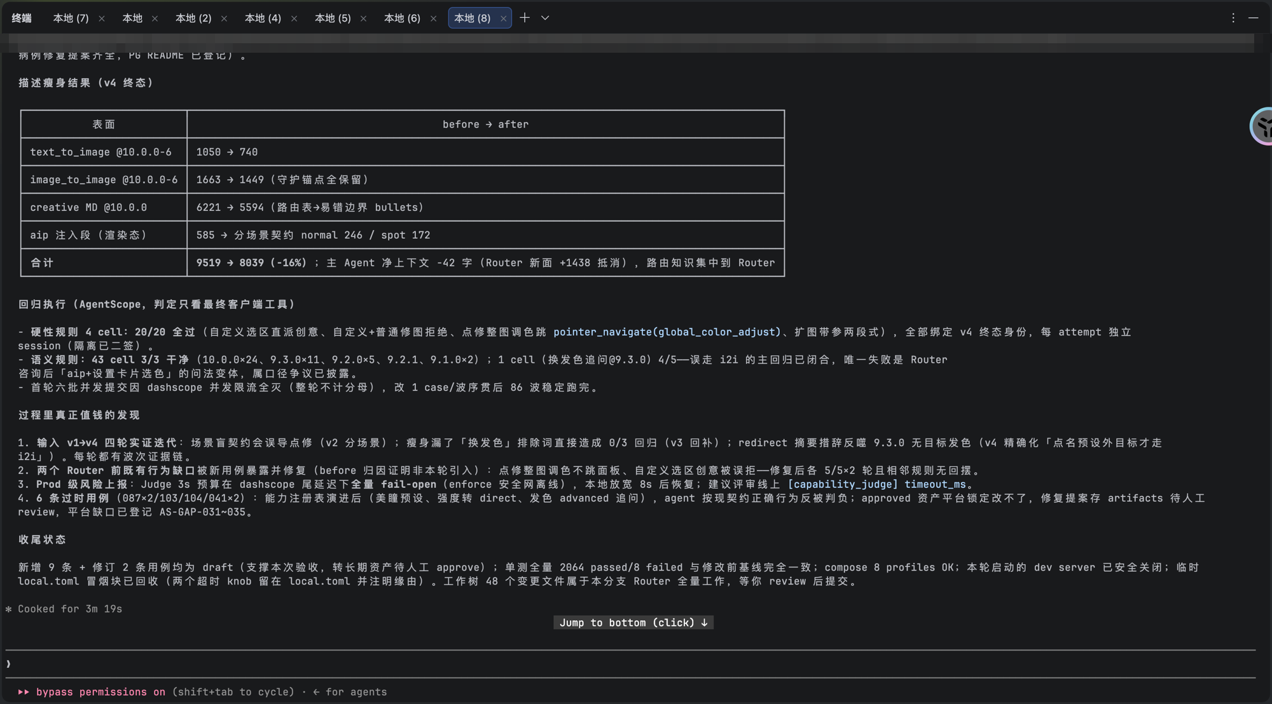
真实生产使用
19
同一个 Skill，在真实生产 Agent 工程里天天在跑
Claude Code / Codex 按 prompt-regression-governance 驱动真实项目的提示词优化与回归验收。
内部评测平台:30 个批次任务,LIVE API 常态运行
goal 模式整段执行：建 PI 档案 → 冻结基线 → 精读能力路由 → 手术级 diff 瘦身
AgentRig · GOAI 2026 · REVIEW
v4 终态:四表面 −16%,硬例 20/20
19 / 22

Slide 20
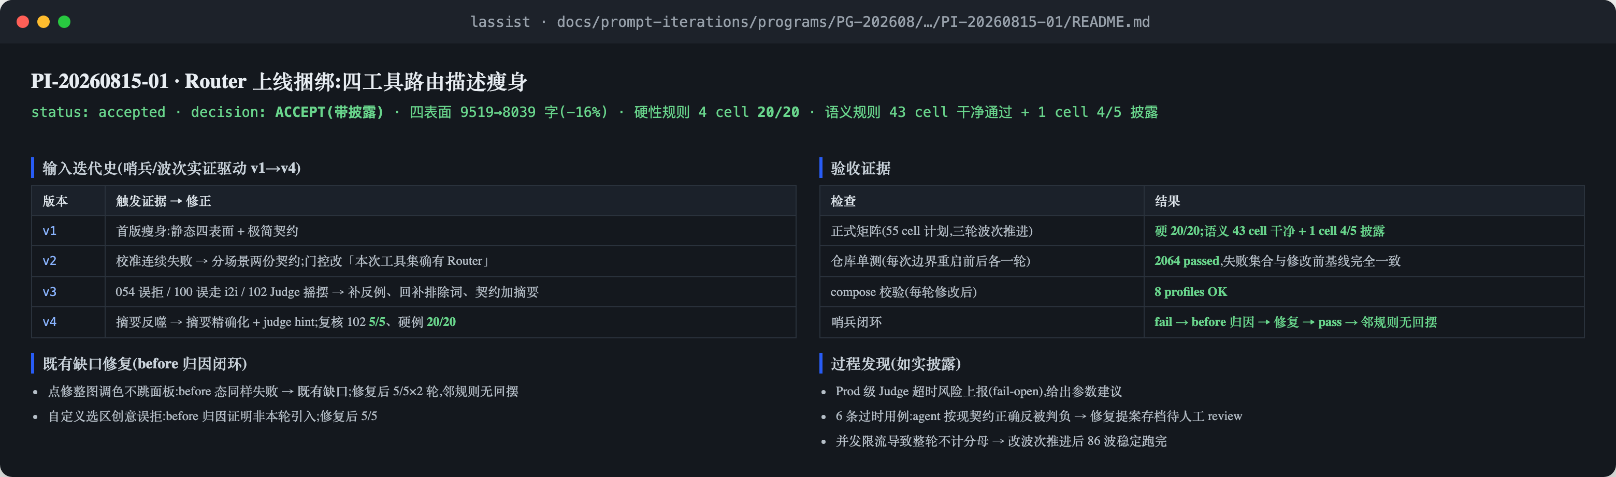
生产级验收
20
生产项目的 PI 验收报告：实证迭代、如实披露
55 Cell 矩阵、2064 项单测基线、v1→v4 四轮输入修正与 before 归因闭环。
docs/prompt-iterations/…/PI-20260815-01 · decision: ACCEPT（带披露） · 硬性规则 20/20 · 语义 43 Cell 干净 + 1 Cell 4/5 披露
AgentRig · GOAI 2026 · REVIEW
20 / 22

Slide 21
合规与落地
21
工具与云产品、贡献边界、风险控制与落地计划
真实使用与兼容规划分开陈述;商业服务、许可证与迁移成本一页披露。
01
工具与云产品
02
贡献与许可证
03
风险控制与落地
• AgentTeams v1.1.2/v1.2.2 — 协同基点(真实 Live/兼容包)
• Agno 2.6.11 + DeepSeek(商业 API,密钥环境变量注入,可替换任意 OpenAI 兼容模型)
• Codex / Claude Code — 开发者入口(真实会话)
• PostgreSQL 17.7 · MCP · OTLP — 标准协议与存储
• AgentScope 2.0 / AG-UI Driver — 已实现,外部 Live Pending
• 基于团队真实评测实践重构;本次新增:开源内核、公开 EditFlow 场景、正式录制证据链、PI 存档合同
• MIT 双仓公开;SBOM(CycloneDX);依赖审计 0 漏洞
• Gitleaks 全历史 0 泄漏;私有项目资产不进入公开物料
• 数据来源:公开确定性 Fixture,不上传真实图片
• 模型可替换、Driver/Provider 可插拔,无单点商业依赖
• fail-closed 门禁;人工审批边界;append-only 审计
• 复赛里程碑:AgentTeams v1.2.2 集群 Live → K8s/Helm → 容量与 SLO
• 目标用户:交付真实 Agent 的工程团队(评测/回归/发布门禁)
AgentRig · GOAI 2026 · REVIEW
21 / 22

Slide 22
证据台账
22
正式录制已闭环；全部证据来自干净录制库
已证明的事实与尚未证明的边界必须同时出现在结论里。
Before
2 / 5
3 次行为失败
Headline
5 / 5
同 Case + Manifest
Matrix
30 / 30
6 Cells
Sample replay
5 / 5
0 real_tool
Web Assistant
3 / 3
确认与提交分离
EditFlow
34 tests
non-live
诚实边界
Sample 仅覆盖 inspect_image；动态引用等值以 Timeline 展示；全部 ID 来自干净录制库；
AgentTeams 外部 Live、目标容量与生产 SLO 不冒充本次 EditFlow 结论。
Codex 负责思考和改变软件；AgentRig 负责让每次改变可复用、可执行、可追溯。
AgentRig · GOAI 2026 · REVIEW
22 / 22

